Slide 1
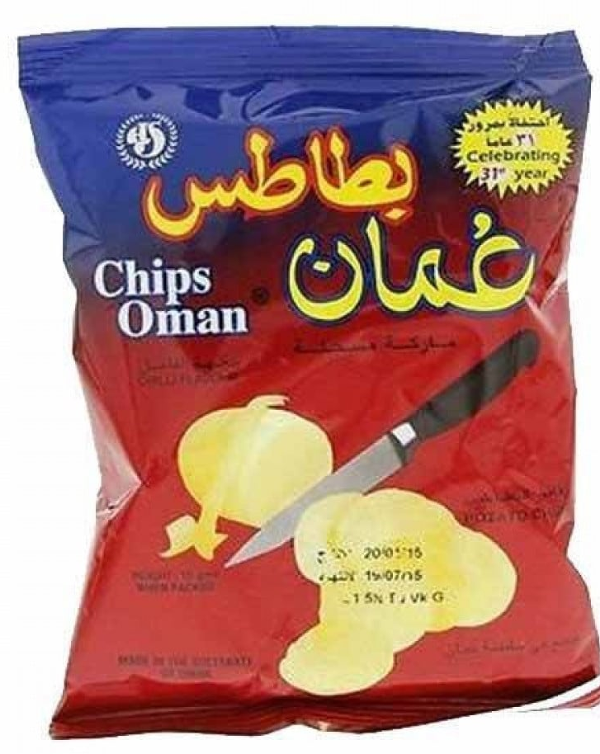
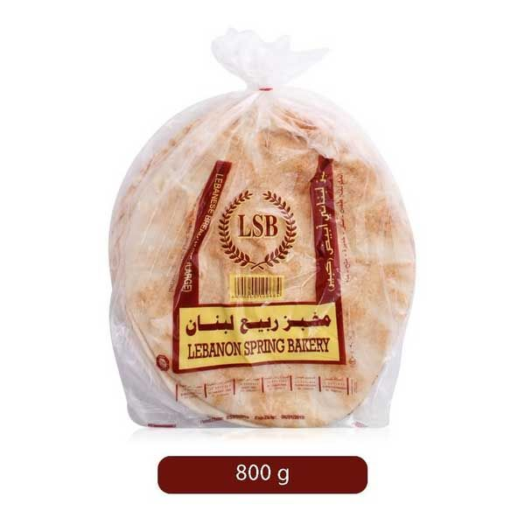
حدد السلع المراد شرائها
2 درهم
3 دراهم
1 درهم
5 دراهم

